Slide 1
Generación de modelo de procesos de negocio desde texto
Proyecto de grado
Emiliano Alonzo - Rodrigo Damiano
Tutores: Daniel Calegari, Andrea Delgado

Slide 2
Resumen
Introducción
Planteo del problema
Solución propuesta
Demo
Caso de estudio
Conclusiones
Trabajo a futuro

Slide 3
Introducción
Notes:
Un elemento clave para el desarrollo de sistemas que cumplan con las expectativas de los clientes es la captura de requerimientos. En este sentido, existen diversas propuestas para agilizar esta etapa. Por un lado la posibilidad de usar modelos gráficos y textuales con alguna posible relación entre ellos y por otro lado permitir que estos modelos sean validados rápidamente. De esta forma es que surge la propuesta de utilizar modelos de procesos de negocio los cuales permiten modelar los procesos de una organización. Un elemento de motivación del proyecto es poder generar estos modelos, de forma automática, a partir de un modelo textual simple que pueda ser fácilmente entendible y utilizable por cualquier usuario sin la necesidad de tener un conocimiento exhaustivo del modelado de procesos de negocio.

Slide 4
Introducción: Procesos de negocio
Un conjunto actividades realizadas en coordinación en un entorno organizacional y técnico, para alcanzar un objetivo de negocio [Weske, 2007]

Slide 5
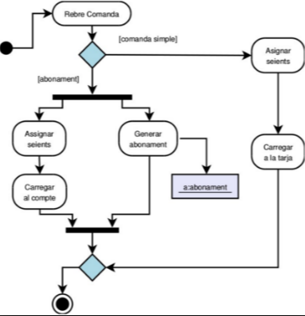
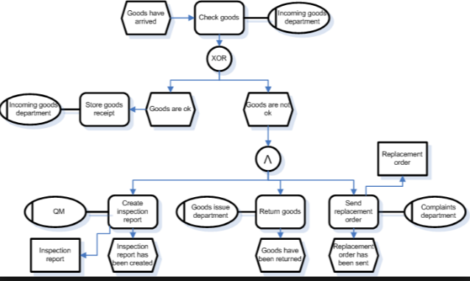
Introducción: Procesos de negocio
UML
EPC

Slide 6
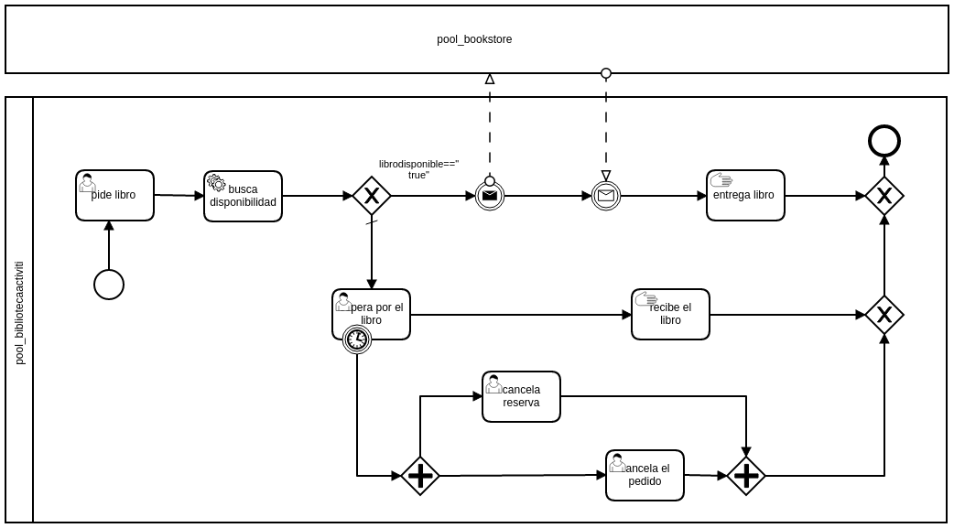
Introducción: BPMN 2.0
Participante externo
Tarea de usuario
Tarea de servicio
Evento Intermedio
Fin
Tarea manual
Decision
Inicio
Bifurcación
Evento adjunto
Participante
Notes:
Es un estándar definido por la OMG, reconocido como estándar ISO desde 2013.
Una notación estándar que puede ser comprendida por el área del negocio y el área del software
Permite visualizar los PNs de la organización y todos los elementos que intervienen en el mismo (actividades, flujo, participantes, bifurcaciones, datos, subprocesos)
Permite intercambiar modelos realizados en distintas herramientas de modelado
Permite ejecución de procesos, en los nuevos motores de ejecución BPMN2 (ej. Activiti, jBPM5)

Slide 7
Introducción: Guías para el modelado
G1 - Usar la menor cantidad de elementos.
G2 - Minimizar los caminos de ruteo.
G3 - Utilizar solo un evento de inicio y un evento de fin.
G4 - Modelar de manera lo más estructurada posible.
G5 - Evitar el uso de compuertas OR.
G6 - Utilizar etiquetas de tipo verbales.
G7 - Descomponer modelos con más de 50 elementos.
J. Mendling, H.A. Reijers, W.M.P. van der Aalst, Seven process modeling guidelines (7PMG)
Notes:
Los modelos de procesos de negocio normalmente son realizados de forma manual, y si bien tienen una cierta estructura, se podrían modelar procesos poco claros y complejos de entender, incluso podría no modelarse fielmente la realidad que se desea representar.
Por esto es que se presenta un trabajo donde se mencionan 7 guías para el modelado de procesos de negocio que facilitan la obtención de modelos con buenos parámetros de calidad.

Slide 8
Introducción: Patrones de modelado
Secuencia
División en paralelo
Sincronización
Selección exclusiva
Unión simple
Task Data
Workflow Data
N. Russell, W.M.P. van der Aalst, and A.H.M. ter Hofstede, Workflow Patterns: The Definitive Guide.
Notes:
Los modelos de procesos de negocio normalmente son realizados de forma manual, y si bien tienen una cierta estructura, se podrían modelar procesos poco claros y complejos de entender, incluso podría no modelarse fielmente la realidad que se desea representar.
Por esto es que se presenta un trabajo donde se mencionan 7 guías para el modelado de procesos de negocio que facilitan la obtención de modelos con buenos parámetros de calidad.

Slide 9
Planteo del problema
Notes:
Durante el desarrollo del proyecto identificamos varios problemas. Iremos uno por uno, explicando de qué se tratan y comentaremos la solución propuesta para cada uno.

Slide 10
Planteo del problema: objetivos planteados
El relevamiento de estrategias de generación de modelos de procesos de negocio desde texto.
Especificar un lenguaje para descripción de procesos de negocio en forma textual y transformaciones para la generación automática de los modelos y perspectivas asociadas (flujo de control, recursos, datos).
Notes:
El primer problema que se plantea trata sobre el relevamiento de estrategias de generación de modelos de procesos de negocio desde texto.
Como en todo proyecto, siempre es importante primero investigar si existen trabajos similares, de forma de no reinventar la rueda.

Slide 11
Planteo del problema: objetivos planteados
La construcción de un prototipo funcional para la generación automática de modelos de procesos de negocio a partir del lenguaje especificado.
Un caso de estudio de aplicación de la propuesta en un dominio específico.
Notes:
El primer problema que se plantea trata sobre el relevamiento de estrategias de generación de modelos de procesos de negocio desde texto.
Como en todo proyecto, siempre es importante primero investigar si existen trabajos similares, de forma de no reinventar la rueda.

Slide 12
Solución propuesta
Notes:
Durante el desarrollo del proyecto identificamos varios problemas. Iremos uno por uno, explicando de qué se tratan y comentaremos la solución propuesta para cada uno.

Slide 13
Estrategias de generación
Frederich: Generación de BPMN desde lenguaje natural.
Pro: flexible (aunque hay que escribir … de manera amigable)
Contra: en inglés
Friedrich, F. (2010). Automated generation of business process models from natural language input
Proponemos una estrategia diferente
Acotar lenguaje
Estructurar el texto
Generar modelos con buenas prácticas
Notes:
En nuestro caso, encontramos la tesis de maestría de friedrich, que realiza un trabajo bastante similar.
Este trabajo propone la generación de modelos de procesos de negocio a partir de lenguaje natural. A diferencia del nuestro, nosotros trabajamos con un lenguaje estructurado, lo que nos da la posibilidad de construir una biyección entre el texto y el modelo.
Por otro lado, el trabajo de friedrich utiliza el idioma inglés, en nuestro caso utilizamos el español.

Slide 14
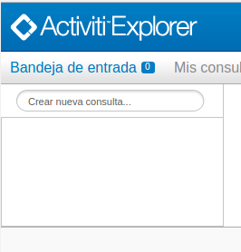
Especificar lenguaje
BPMN 2.0 Activiti
Lenguaje
BPMN 2.0 Estándar
BPMN 2.0 Basico
<XML>
BPMN 2.0 Activiti
BPMS
<XML>
Notes:
Definimos un lenguaje que permite representar procesos de negocio.
Implementamos un prototipo que a partir de la descripción textual de un proceso.
BPMN 2.0 como representación de los procesos de negocio. Subconjunto representativo en base al conocimiento previo sobre los procesos de negocio. Tres perspectivas asociadas. Lenguaje definido con un conjunto de oraciones que cubren el subconjunto seleccionado. Implementación de un prototipo donde se realizan las transformaciones necesarias.

Slide 15
Lenguaje definido

Slide 16
Alcance: Actividades
Actividades | Subprocess |  | Si
 | Call Activity |  | No
 | Tasks | Service Task | Si
 |  | Send Task | No
 |  | Receive Task | No
 |  | User Task | Si
 |  | Manual Task | Si
 |  | Business Rule | No
 |  | Script Task | No
 |  | Global Task | No

Slide 17
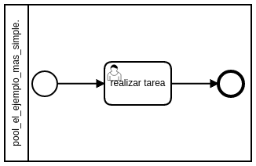
El ejemplo más simple.
{actor} {nombre de tarea}.
Actor de la forma: articulo + sujeto
El usuario
El usuario autenticado,
La directora
La presidenta de Uruguay,
Nombre de tarea pueden ser muchas palabras.
El usuario realiza tarea.
G3 solo un evento de inicio y un evento de fin

Slide 18
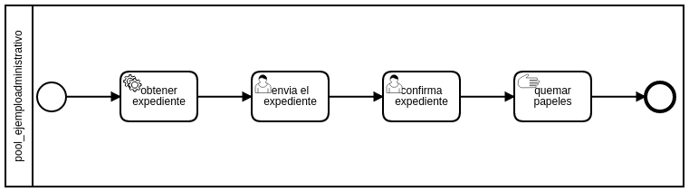
Otras tareas
{actor} utiliza el servicio {nombre de tarea}.
Ejemplo:
El usuario utiliza el servicio obtener expediente.
{actor} realiza la tarea manual {nombre de tarea}.
Ejemplo:
El usuario realiza la tarea manual quemar papeles.

Slide 19
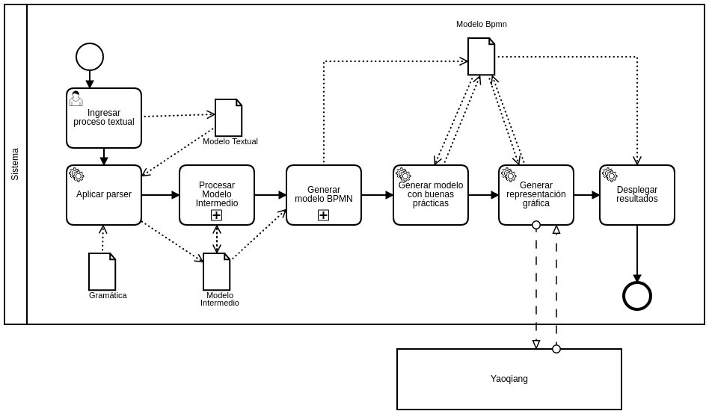
Sub procesos
{actor} realiza el subproceso {nombre de proceso}[;varias veces].
Si aparece la palabra varias veces se agrega indicador de loop
Ejemplo:
El usuario realiza el subproceso procesar modelo intermedio.

Slide 20
¿Cómo unimos las oraciones? En secuencia!
El administrativo utiliza el servicio obtener expediente. El administrador envia el expediente. La gerenta confirma expediente. El gerenta realiza la tarea manual quemar papeles.

Slide 21
¿Cómo unimos las oraciones? En secuencia!
El administrativo utiliza el servicio obtener expediente. El administrador envia el expediente. La gerenta confirma expediente. El gerenta realiza la tarea manual quemar papeles.

Slide 22
Alcance: Objetos de datos
Objetos de datos | Property | Si
 | Data Object | No
 | Data Store

Slide 23
Lenguaje definido: entrada de datos!
{actor} {nombre de tarea}. {nombre de tarea} es un formulario con los siguientes campos: {nombre campo} que es un {tipo campo} [obligatorio], … ,{nombre campo N} que es un {tipo campo N} [obligatorio].
El nombre de un campo es una palabra
Tipo de campo puede ser: texto, número, fecha
Ejemplo:
El usuario envia el expediente. Envia el expediente, es un formulario con los siguientes campos: numero que es un numero obligatorio, descripcion que es un texto.
Notes:
Es la tarea por defecto, no precisa identificador

Slide 24
Lenguaje definido: salida de datos
{actor} {nombre de tarea}. {nombre de tarea}, muestra los campos: {nombre campo}, ... ,{nombre campo}.
El nombre de un campo es una palabra
Ejemplo:
La gerenta confirma expediente. Confirma expediente, muestra los campos: numero, descripcion.
Notes:
Es la tarea por defecto, no precisa identificador

Slide 25
Alcance: Eventos
Start Event |  | Si
End Event |  | Si
Intermediate Event | Message | Si
 | Timer | Si
 | Escalation | No
 | Compensation | No
 | Conditional | No
 | Link | No
 | Signal | No
 | Multiple | No
 | Parallel Multiple | No

Slide 26
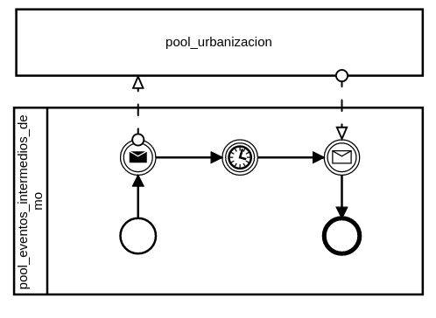
Eventos (similar a las tareas!)
{actor} espera por {cantidad} {unidad de tiempo}.
{actor} envia mensaje a {destinatario}
{actor} espera por respuesta {remitente}.
El usuario envia mensaje a urbanizacion. El usuario espera por 1 minuto. El usuario espera por respuesta de urbanizacion.
espera por respuesta de urbanizacion
envia mensaje a urbanizacion
espera por 1 minuto

Slide 27
Alcance: Compuertas
Compuertas | Exclusive | Si
 | Event-Based | No
 | Parallel Event-Based | No
 | Inclusive | No
 | Complex | No
 | Parallel

Slide 28
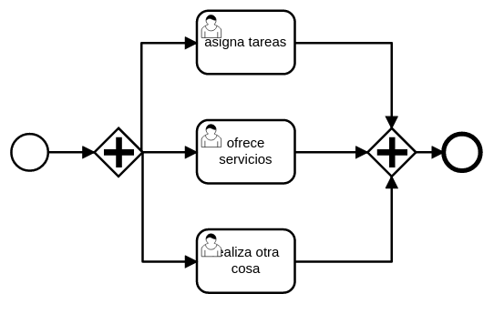
Lenguaje definido: compuerta paralela
Al mismo tiempo, {nro} {oraciones validas} … {nro} {oraciones validas} fin
{nro} = un número de secuencia
Ejemplo:
Al mismo tiempo, 1 el usuario asigna tareas. 2 el otro usuario, ofrece servicios. 3 el admin realiza otra cosa. fin

Slide 29
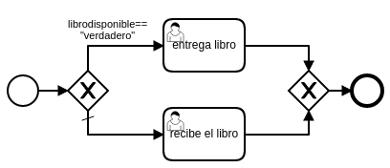
Lenguaje definido: compuerta exclusiva
Si se cumple, {condicion 1} {oraciones validas} … {condicion N} {oraciones validas} si no {oraciones validas} fin
Oraciones válidas: cualquier oración válida del lenguaje.
La condición tiene la forma: {variable} {operador} {constante}
Ejemplo:
Si se cumple, librodisponible es "verdadero" entonces el asistente de biblioteca, entrega libro. Si no el usuario recibe el libro. fin

Slide 30
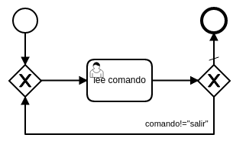
Lenguaje definido: un caso especial, iteraciones!
Mientras {condicion}, {oraciones validas} fin
Ejemplo:
Mientras comando no es "salir", el usuario lee comando. Lee comando, es un formulario con los campos: comando que es un texto obligatorio. fin

Slide 31
Alcance:
Eventos adjuntos
Attached Intermediate Event | Message | No
 | Timer | Si
 | Escalation | No
 | Error | No
 | Cancel | No
 | Compensation | No
 | Conditional | No
 | Signal | No
 | Multiple | No
 | Parallel Multiple | No

Slide 32
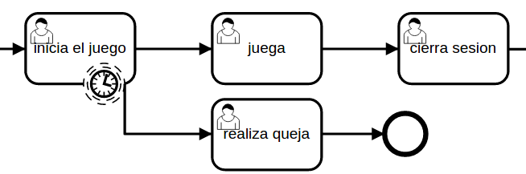
Eventos adjuntos
Alternativa de {nombre de tarea}, si transcurre {nro} {unidad tiempo} {oraciones} fin
Alternativa de {nombre de tarea}, se interrumpe si transcurre {nro} {unidad tiempo} {oraciones} fin
Unica alternativa de {nombre de tarea}, se interrumpe si transcurre {nro} {unidad tiempo} {oraciones} fin
El usuario inicia juego.
El usuario juega
El usuario cierra sesion.
Alternativa de inicia el juego, si transcurre 2 minutos
fin
el usuario realiza queja.

Slide 33
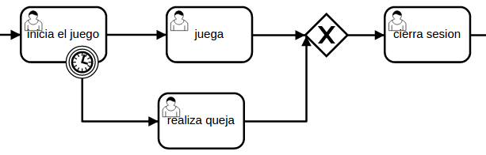
Eventos adjuntos
Alternativa de {nombre de tarea}, si transcurre {nro} {unidad tiempo} {oraciones} fin
Alternativa de {nombre de tarea}, se interrumpe si transcurre {nro} {unidad tiempo} {oraciones} fin
Unica alternativa de {nombre de tarea}, se interrumpe si transcurre {nro} {unidad tiempo} {oraciones} fin
El usuario inicia juego.
El usuario juega
El usuario cierra sesion.
fin
Alternativa de inicia el juego, se interrumpe si transcurre 2 minutos
el usuario realiza queja.

Slide 34
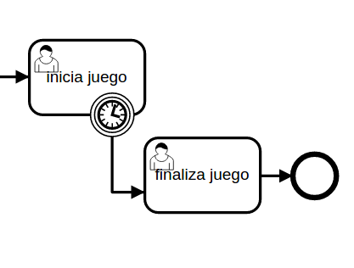
Eventos adjuntos
Alternativa de {nombre de tarea}, si transcurre {nro} {unidad tiempo} {oraciones} fin
Alternativa de {nombre de tarea}, se interrumpe si transcurre {nro} {unidad tiempo} {oraciones} fin
Unica alternativa de {nombre de tarea}, se interrumpe si transcurre {nro} {unidad tiempo} {oraciones} fin
El usuario inicia juego
El usuario finaliza juego
fin
Unica alternativa de inicia juego, se interrumpe si transcurre 30 minutos

Slide 35
Ejemplo completo

Slide 36
Ejemplo completo
El usuario pide libro. El bibliotecario utiliza el servicio busca disponibilidad. Si se cumple, libroDisponible es "verdadero" entonces el asistente envia mensaje a bookstore. el asistente espera por mensaje de bookstore. el asistente de biblioteca, realiza la tarea manual entrega libro. Si no el usuario espera por el libro. El usuario realiza la tarea manual recibe el libro. Alternativa de espera por el libro, se interrumpe si transcurre 2 horas al mismo tiempo, 1 el usuario cancela el pedido. 2 el bibliotecario cancela reserva fin fin fin

Slide 37
Ejemplo completo oraciones reconocidas
El usuario pide libro. El bibliotecario utiliza el servicio busca disponibilidad. Si se cumple, libroDisponible es "verdadero" entonces el asistente envia mensaje a bookstore. el asistente espera por mensaje de bookstore. el asistente de biblioteca, realiza la tarea manual entrega libro. Si no el usuario espera por el libro. El usuario realiza la tarea manual recibe el libro. Alternativa de espera por el libro, se interrumpe si transcurre 2 horas al mismo tiempo, 1 el usuario cancela el pedido. 2 el bibliotecario cancela reserva fin fin fin

Slide 38
Ejemplo completo… indentado!
El usuario pide libro. El bibliotecario utiliza el servicio busca disponibilidad.
Si se cumple, libroDisponible es "verdadero" entonces
el asistente envia mensaje a bookstore.
el asistente espera por mensaje de bookstore.
el asistente de biblioteca, realiza la tarea manual entrega libro.
Si no el usuario espera por el libro. El usuario realiza la tarea manual recibe el libro.
Alternativa de espera por el libro, se interrumpe si transcurre 2 horas
al mismo tiempo,
1 el usuario cancela el pedido.
2 el bibliotecario cancela reserva
fin
fin
fin

Slide 40
El bibliotecario utiliza el servicio busca disponibilidad.
El usuario pide libro.
Si se cumple, libroDisponible es "verdadero"
el asistente espera por mensaje de bookstore.
el asistente de biblioteca, realiza la tarea manual entrega libro.
el asistente envia mensaje a bookstore

Slide 41
El bibliotecario utiliza el servicio busca disponibilidad.
El usuario pide libro.
Si se cumple, libroDisponible es "verdadero"
el asistente espera por mensaje de bookstore.
el asistente de biblioteca, realiza la tarea manual entrega libro.
el asistente envia mensaje a bookstore
Si no
el usuario realiza la tarea manual recibe el libro
el usuario espera por el libro

Slide 42
El bibliotecario utiliza el servicio busca disponibilidad.
El usuario pide libro.
Si se cumple, libroDisponible es "verdadero"
el asistente espera por mensaje de bookstore.
el asistente de biblioteca, realiza la tarea manual entrega libro.
el asistente envia mensaje a bookstore
Si no
fin
el usuario realiza la tarea manual recibe el libro
el usuario espera por el libro
fin
Alternativa de espera por el libro, se interrumpe si transcurre 2 horas
1 el usuario cancela el pedido.
fin
al mismo tiempo,
2 el bibliotecario cancela reserva

Slide 43
Gramática

Slide 44
Gramática
Para formalizar lenguaje definido
Utilizada para generar parser parser
Gramática PEG [parsing expression grammar]
Notación similar a EBNF
reglaX = et₁:regla-o-terminal₁… et_{N}:regla-o-terminal_{N} {funcion-ReglaX(et₁,… et_{N})}
Definida con reglas complejas, incluyen especificación del modelo de salida

Slide 45
Algunas reglas básicas
# Reglas utilizadas para generar las diferentes actividades.
construccion_tareas ←
ws actor ws prefijo_tarea_manual ws accion ws "." |
ws actor ws prefijo_tarea_servicio ws accion ws "." |
ws actor ws prefijo_tarea_subproceso ws accion (ws ";" ws subproceso_loop)? ws "." ws |
ws actor ws accion ws "." ws(construccion_formulario?)
accion ← ([a-z_]i+ ws)*
prefijo_tarea_servicio ← "utiliza el servicio"
prefijo_tarea_manual ← "realiza la tarea manual"
prefijo_tarea_subproceso ← "realiza el subproceso"
subproceso_loop ← "varias veces" | "muchas veces"
finaliza ← "y finaliza"
# Regla de inicio de la gramática.
start ← secuencia ws
# Regla utilizada para generar secuencias
secuencia ← (ws elementos)+
# Elementos básicos
elementos ←
construccion_evento_intermedio |
construccion_tareas finaliza? |
construccion_compuerta_AND |
construccion_compuerta_OR |
construccion_evento_adjunto |
construccion_loop

Slide 46
Algunas reglas básicas simplificadas
# Regla de inicio de la gramática.
start ← secuencia ws
# Regla utilizada para generar secuencias
secuencia ← (ws elementos)+
# Elementos básicos
elementos ←
construccion_evento_intermedio |
construccion_tareas finaliza? |
construccion_compuerta_AND |
construccion_compuerta_OR |
construccion_evento_adjunto |
construccion_loop
Inicio de la gramática, la base es una secuencia.
La secuencia es una serie de elementos.
Reglas para cada uno de los elementos básicos

Slide 47
Algunas reglas básicas simplificadas
Construcción
PEG parser, importa el orden de las reglas!!
El prefijo es la base para decidir
# Reglas utilizadas para generar las diferentes actividades.
construccion_tareas ←
ws actor ws prefijo_tarea_manual ws accion ws "." |
ws actor ws prefijo_tarea_servicio ws accion ws "." |
ws actor ws prefijo_tarea_subproceso ws accion (ws ";" ws subproceso_loop)? ws "." ws |
ws actor ws accion ws "." ws(construccion_formulario?)
accion ← ([a-z_]i+ ws)*
prefijo_tarea_servicio ← "utiliza el servicio"
prefijo_tarea_manual ← "realiza la tarea manual"
prefijo_tarea_subproceso ← "realiza el subproceso"
subproceso_loop ← "varias veces" | "muchas veces"
finaliza ← "y finaliza"

Slide 48
Implementación

Slide 49
Problema planteado
La construcción de un prototipo funcional para la generación automática de modelos de procesos de negocio a partir del lenguaje especificado.

Slide 51
Ingresar modelo textual
En esta etapa el usuario ingresa el modelo textual del proceso que quiere modelar.
Se trata simplemente de una tarea de ingreso de texto en el lenguaje especificado.

Slide 52
Aplicar parser
El modelo textual es procesado automáticamente por la gramática de manera de generar el modelo intermedio.
Toma como insumos el modelo textual y la gramática definida.
El resultado obtenido de esta tarea es una primera instancia del modelo intermedio.

Slide 53
Procesar el modelo intermedio
En esta etapa se realiza un procesamiento del modelo intermedio de forma de agregar información adicional. Entre otras cosa:
Se asignan ids
Se balancean compuertas
Se asigna el flujo
G4 - Modelar de manera lo más estructurada posible.

Slide 54
Generar modelo
BPMN 2.0
En esta etapa, se realiza una traducción de los elementos del modelo intermedio a BPMN 2.0.
Se toma el modelo intermedio y se procesa de forma de obtener la estructura de los modelos BPMN 2.0 para las 3 perspectivas asociadas.

Slide 55
¿Por qué definir tres perspectivas?
BPMN 2.0 básico: modelo gráfico básico. Únicamente contiene elementos de análisis. (Descriptive)
Se definen todos los componentes básicos sin dar detalles
Es interoperable
Tiene todos los componentes gráficos descrito según las reglas del lenguaje.

Slide 56
¿Por qué definir tres perspectivas?
BPMN 2.0 estándar: agrega la asociación de datos respetando exclusivamente el estándar. (Common Executable)
Tienen los mismos componentes gráficos que la perspectiva básica
Agrega elementos de ejecución:
Condiciones en compuertas
Asignación de tareas
Asociación de datos
Es ejecutable en yaoqiang (editor BPMN)

Slide 57
¿Por qué definir tres perspectivas?
BPMN 2.0 para Activiti: Agrega la asociación de datos utilizando las extensiones de Activiti (Common Executable con extensiones)
Agrega extensiones de activiti para ejecutar proceso.
Asignación de tareas
Asociación de datos a tareas de usuario
Cambia algunos componentes:
Eventos de mensaje de salida por tareas de servicio tipo mail.
Eventos de mensaje de entrada por tareas de usuario.
Perspectiva lista para ejecutar en activiti BPMS

Slide 58
Generar modelo
BPMN 2.0
Una vez generado el modelo BPMN con sus 3 perspectivas...

Slide 59
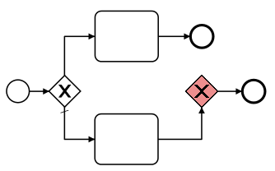
Generar modelo con buenas prácticas
Busca mejorar la calidad de los modelos.
Eliminar compuertas innecesarias, 1 solo flujo de entrada 1 solo flujo de salida.
G1 Usar la menor cantidad de elementos posibles

Slide 60
Generar representación gráfica.
Comunicación con proceso externo para generar componente gráfico desde definición estructural.
Yaoqiang a partir de xml con etiqueta <process> genera la etiqueta <BPMNDiagram>.
Tiene algunos bugs: el más notorio son los lanes.

Slide 61
Generar representación gráfica.
<definitions>
<collaboration>...</collaboration>
<process>...</process>
</definitions>
Yaoqiang
<definitions>
<collaboration>...</collaboration>
<process>...</process>
<BPMNDiagram>...</BPMNDiagram>
</definitions>

Slide 62
Desplegar resultados
Una vez generado el modelo BPMN, se despliega el resultado en pantalla mostrando todos los componentes:
Modelo intermedio
Modelos en formato XML
Representación gráfica de los modelos (visibles en la pestaña de modelado)
Flujo de actividades (DOT)

Slide 63
Demo

Slide 64
Caso de estudio

Slide 65
Problema planteado
Un caso de estudio de aplicación de la propuesta en un dominio específico.

Slide 66
Caso de estudio
Aplicación real del proyecto.
Utilizamos un proceso de negocio real.
Hecho en base al proyecto de Mejora de la gestión por procesos Universidad de la República” realizado por el grupo COAL entre los años 2013-15.
El proceso elegido es el de adjudicación de movilidades a estudiantes de grado de la UdelaR realizado por la Dirección General de Relaciones y Cooperación (DGRC).
Notes:
EL objetivo del caso de estudio es realizar una aplicación real del proyecto, para esto tomamos un proceso de negocio real, el fue brindado por los tutores. El mismo es en base al proyecto de Mejora de la gestión por procesos Universidad de la República realizado por el grupo COAL entre los años 2013-2015.
Entonces, los pasos a seguir son, analizar la descripción del proceso paso a paso, de manera de identificar los diferentes componentes que lo conforman. Una vez identificados los componentes, construir el modelo textual en base al lenguaje definido de forma de modelar estos componentes y por último ingresarlo en la aplicación desarrollada para obtener el modelo BPMN 2.0.
Una vez obtenido el modelo BPMN 2.0, lo comparamos con el modelo BPMN 2.0 original.

Slide 67
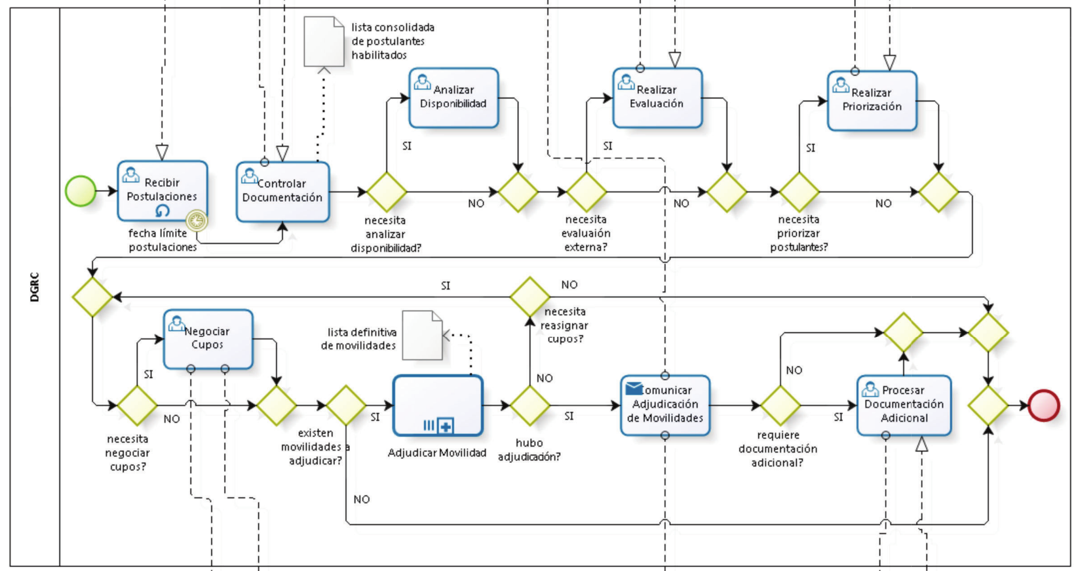
Notes:
EL objetivo del caso de estudio es realizar una aplicación real del proyecto, para esto tomamos un proceso de negocio real, el fue brindado por los tutores. El mismo es en base al proyecto de Mejora de la gestión por procesos Universidad de la República realizado por el grupo COAL entre los años 2013-2015.
Entonces, los pasos a seguir son, analizar la descripción del proceso paso a paso, de manera de identificar los diferentes componentes que lo conforman. Una vez identificados los componentes, construir el modelo textual en base al lenguaje definido de forma de modelar estos componentes y por último ingresarlo en la aplicación desarrollada para obtener el modelo BPMN 2.0.
Una vez obtenido el modelo BPMN 2.0, lo comparamos con el modelo BPMN 2.0 original.

Slide 68
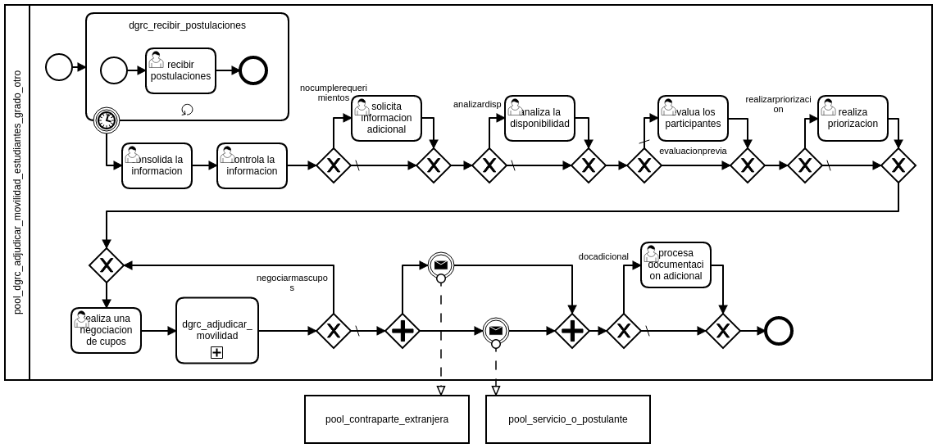

Slide 69
Caso de estudio: extracto del modelo textual
la DGRC realiza el subproceso DGRC_recibir_postulaciones; varias veces.
unica alternativa de DGRC_recibir_postulaciones, se interrumpe si transcurre 1 mes
la DGRC consolida la informacion.
la DGRC controla la informacion.
si se cumple,
noCumpleRequerimientos entonces la DGRC solicita informacion adicional.
si no no hace nada fin
si se cumple,
analizarDisp entonces la DGRC analiza la disponibilidad.
si no no hace nada fin
Notes:
EL objetivo del caso de estudio es realizar una aplicación real del proyecto, para esto tomamos un proceso de negocio real, el fue brindado por los tutores. El mismo es en base al proyecto de Mejora de la gestión por procesos Universidad de la República realizado por el grupo COAL entre los años 2013-2015.
Entonces, los pasos a seguir son, analizar la descripción del proceso paso a paso, de manera de identificar los diferentes componentes que lo conforman. Una vez identificados los componentes, construir el modelo textual en base al lenguaje definido de forma de modelar estos componentes y por último ingresarlo en la aplicación desarrollada para obtener el modelo BPMN 2.0.
Una vez obtenido el modelo BPMN 2.0, lo comparamos con el modelo BPMN 2.0 original.

Slide 71
Conclusiones

Slide 72
Conclusiones
La estrategia para generar modelos es simple.
Más simple que PLN.
Definimos un lenguaje que permite modelar procesos de negocio
Simple.
Estructurado.
Más expresivo que lenguaje de marcado. (XML, JSON, etc.)
Construimos tres perspectivas con los objetivos definidos:
Básica: simple e interoperable entre distintas herramientas.
Estándar: agrega componentes de ejecución. Es Interoperable.
Activiti: se ejecuta en BPMS Activiti sin realizar cambios.
Notes:
Definimos una estrategia simple, que partir de un texto estructurado
Conseguimos formalizar un lenguaje capaz de expresar procesos de negocio. El mismo es simple y estructurado, donde queda bien definido el conjunto de oraciones válidas y evita las ambigüedades típicas del lenguaje natural.
El lenguaje definido tiene una cierta estructura pero la misma no dificulta su entendimiento. Consideramos que es expresivo, y puede ser entendido por cualquier usuario dado que utiliza frases simples de la lengua española.
Las tres perspectivas son generadas automáticamente a partir del modelo textual ingresado. Las últimas dos pueden ser ejecutadas sin la necesidad de realizar modificaciones. Para cada una de ellas se ofrece un modelo gráfico y un modelo en formato XML.
En cuanto a las transformaciones necesarias para generar las diferentes perspectivas, estas se pueden ver en el prototipo, donde a partir del modelo textual se generan de forma automática estas perspectivas. Entendemos que el prototipo funcional implementado, brinda una interfaz de usuario simple, con mecanismos de ayuda para el usuario, de forma que éste pueda utilizarla sin problemas. A su vez, utilizando este prototipo podemos obtener las diferentes perspectivas que mencionamos previamente, de forma de poder exportarlas tanto como imagen como en formato XML.
Finalmente realizamos una evaluación en base al caso de estudio donde realizamos dos metodologías y en ambos casos, los modelos BPMN 2.0 obtenidos son cercanos al modelo original del caso de estudio, salvo algunas diferencias en cuanto a elementos no soportados y algunos detalles de estructuras de las bifurcaciones que aparecen en el modelo original. Diferencias que podrían ser abordadas y mitigadas en una instancia de discusión con un cliente.
En Resumen:
Un lenguaje simple y estructurado capaz de expresar los componentes más comunes del estándar BPMN 2.0.
Una herramienta simple para la generación de modelos BPMN 2.0 desde texto expresado en el lenguaje definido, incluyendo aspectos de calidad.
Una herramienta capaz de generar modelos en dos niveles:
básico sin información extra en formato XML para ser importado en cualquier herramienta de modelado
completo con información extra de datos, variables y demás elementos listo para ejecutar en el motor de Activiti.

Slide 73
Conclusiones
Implementamos un prototipo con una interfaz de usuario simple, que cumple el propósito de obtener de forma automática las tres perspectivas.
Adopta todas las oraciones del lenguaje.
Desde Texto genera BPMN (gráfico y XML).
Genera 3 perspectivas.
Perspectiva Activiti pronta para ejecutar.
Interfaz simple, ayuda incluida.
App de escritorio con tecnologías web open source.
Analizamos un caso de estudio.
Obtuvimos un modelo equivalente.
Buen entendimiento del texto para el caso de estudio.
Notes:
Conseguimos formalizar un lenguaje capaz de expresar procesos de negocio. El mismo es simple y estructurado, donde queda bien definido el conjunto de oraciones válidas y evita las ambigüedades típicas del lenguaje natural. En particular construimos una oración para cada componente del subconjunto seleccionado de BPMN 2.0, de forma de poder generar cada uno de estos de forma automática. El lenguaje definido tiene una cierta estructura pero la misma no dificulta su entendimiento. Consideramos que es expresivo, y puede ser entendido por cualquier usuario dado que utiliza frases simples de la lengua española.
Las tres perspectivas son generadas automáticamente a partir del modelo textual ingresado. Las últimas dos pueden ser ejecutadas sin la necesidad de realizar modificaciones. Para cada una de ellas se ofrece un modelo gráfico y un modelo en formato XML.
En cuanto a las transformaciones necesarias para generar las diferentes perspectivas, estas se pueden ver en el prototipo, donde a partir del modelo textual se generan de forma automática estas perspectivas. Entendemos que el prototipo funcional implementado, brinda una interfaz de usuario simple, con mecanismos de ayuda para el usuario, de forma que éste pueda utilizarla sin problemas. A su vez, utilizando este prototipo podemos obtener las diferentes perspectivas que mencionamos previamente, de forma de poder exportarlas tanto como imagen como en formato XML.
Finalmente realizamos una evaluación en base al caso de estudio donde realizamos dos metodologías y en ambos casos, los modelos BPMN 2.0 obtenidos son cercanos al modelo original del caso de estudio, salvo algunas diferencias en cuanto a elementos no soportados y algunos detalles de estructuras de las bifurcaciones que aparecen en el modelo original. Diferencias que podrían ser abordadas y mitigadas en una instancia de discusión con un cliente.
En Resumen:
Un lenguaje simple y estructurado capaz de expresar los componentes más comunes del estándar BPMN 2.0.
Una herramienta simple para la generación de modelos BPMN 2.0 desde texto expresado en el lenguaje definido, incluyendo aspectos de calidad.
Una herramienta capaz de generar modelos en dos niveles:
básico sin información extra en formato XML para ser importado en cualquier herramienta de modelado
completo con información extra de datos, variables y demás elementos listo para ejecutar en el motor de Activiti.

Slide 74
Trabajo a futuro

Slide 75
Trabajo a futuro
Soporte completo a BPMN 2.0.
Adaptar el trabajo de Friedrich al idioma español.
Mejoras visuales.
Asistencia de escritura en base a la gramática.
Mejorar los sinónimos de oraciones reconocidas.
Incorporar otros motores.
Mejorar la herramienta de autolayout.

Slide 76


Slide 77
¡Muchas gracias!

Slide 78
Guión de demo
Mostrar interfaz
Utilizar botón de ayuda para guiar demo.
Explicar cómo se generan la barra de ejemplos
Explicar que esos ejemplos se utilizan en sub procesos
Mostrar subprocesos con click derecho
Mostrar algunos de los errores de parseo (revisar informe a ver que pusimos)
Que es activiti
Mostrar interfaz de activiti
Deployar proceso
Primera ejecución
Pedir tarea X -> Resolver X
Pedir Y -> Resolver Y

